Slide 1



INVESTICE DO ROZVOJE VZDĚLÁVÁNÍ
Nové modulové výukové a inovativní programy - zvýšení kvality ve vzdělávání
CZ.1.07/1.1.10/01.0063
Tento projekt je spolufinancován Evropským sociálním fondem a státním rozpočtem ČR

Slide 2
Weather
Jana Chmelová
Anglický jazyk, 9.ročník

Slide 3
What´s the weather like?
The sun is shining. Sluníčko svítí.
It´s raining. Prší.
The wind is blowing. Fouká vítr.
It´s snowing. Sněží.
It´s freezing. Mrzne.
It´s pouring. Lije jako z konve.
It´s clearing up. Vyjasňuje se.
It´s hailing. Padají kroupy.

Slide 4
Vyjádření počasí pomocí přídavného jména
It´s sunny. Je slunečno.
It´s rainy. Je deštivo.
It´s windy. Je větrno.
It´s snowy. Sněží.
It´s freezy. Je mrazivo.
It´s cloudy. Je zataženo.
It´s stormy. Bouří.
It´s foggy. Je mlhavo (více).
It´s misty. Je mlhavo (méně).
It´s hot. Je horko.
It´s cold. Je zima.

Slide 5
Complete the chart:
Verb | Adjective | Noun
The sun is shining. | It´s _________ . | sunshine
It´s ___________. | It´s rainy. | __________
The wind is ______. | It´s __________. | __________
It´s ___________. | It´s __________. | snow
It´s freezing. | It´s __________. | frost

Slide 6
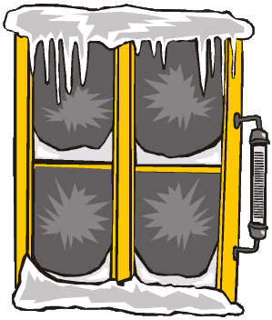

What´s the weather like?
__________________ ________________

Slide 7


_______________________ ______________________

Slide 8

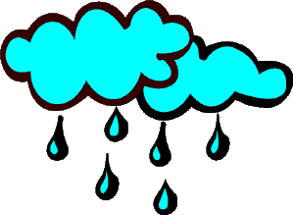
________________ ___________________

Slide 9


_________________________ ______________________

Slide 10
What is the weather like?
In Antarctica it´s snowing,
in Mexico it´s hot,
in Japan the wind is blowing,
in Italy it´s not.
In Brazil the sun is shining,
and in Spain the sky is blue,
in Turkey now it´s raining,
and in Greece it´s raining too.

Slide 11
Can you remember the rhyme?
__ Antarctica __________,
__ Mexico ________,
__ Japan __________,
__ Italy ________.
__ Brazil ____________,
and __ Spain ____________,
__ Turkey ____________,
and __ Greece ____________.

Slide 12
Zdroje:
Tom Hutchinson: Project 2, Grammar and Practice Book
Liz and John Soars: New Headway Intermediate, Student´s Book
Obrázky – viz Active Studio

